Slide 1
SAPEURS-POMPIERS
OD
Interventions Animalières
1. Présentation actuelle
2. Vidéo présentation du matériel
3. FTO 306.1 : Les morsures et griffures animales
Notes:
<numéro>
<numéro>

Slide 2
Évolutions liées à la loi Matras qui modifie les missions des SP et problèmes posés
« Les opérations de secours sont constituées par un ensemble d'actions caractérisées par l'urgence qui visent à soustraire les personnes, les animaux, les biens et l'environnement aux effets dommageables d'accidents, de sinistres, de catastrophes, de détresses ou de menaces. »
Aucune définition du mot « animaux » pour le moment et pas de doctrine opérationnelle…
actuellement dans l'attente d'un travail à la DG pour préciser nos missions vis à vis des animaux car flou juridique important. Jusqu’où devons nous intervenir pour les animaux ??

Slide 3
CAPTURE ET NEUTRALISATION
espèces sociales ou non sociales ?
Espèces sociales = animaux qui ont une tendance à vivre en groupe, avec des individus coopérant les uns avec les autres. ex. abeilles, loups, éléphants, primates, …
Socialisation = apprentissage des codes sociaux et des interactions avec les autres individus de la même espèce
animaux sociabilisés ou non ?
Sociabilisation = apprentissage des contacts avec d’autres espèces (dont l'homme) et leur environnement.
Importance de la sociabilisation des animaux vis à vis de l'homme et de leur environnement (bruits, machines, objets, etc...) lors de nos interventions !
Notes:
<numéro>
<numéro>

Slide 4

Distance d'alerte = vous sortez de la zone d'indifférence, l'animal vous observe et se met en alerte
Distance de fuite = vous entrez dans sa zone d'évitement : à partir de cette distance, l'animal va tenter de vous éviter, de s'éloigner de vous, s'il le peut.
Distance critique = vous êtes trop proche, l'animal ne peut plus vous éviter => il ATTAQUE
Distance critique
Distance de fuite
ZONE D’ATTAQUE
Distance d’ alerte
ZONE D’ÉVITEMENT
ZONE D’ALERTE
ZONE D’INDIFFÉRENCE
Ces distances sont différentes d'une espèce à l'autre (proies vs prédateurs / animaux sauvages vs domestiqués, animal sociabilisé ou non) et d'un individu à l'autre au sein d'une même espèce

Slide 5
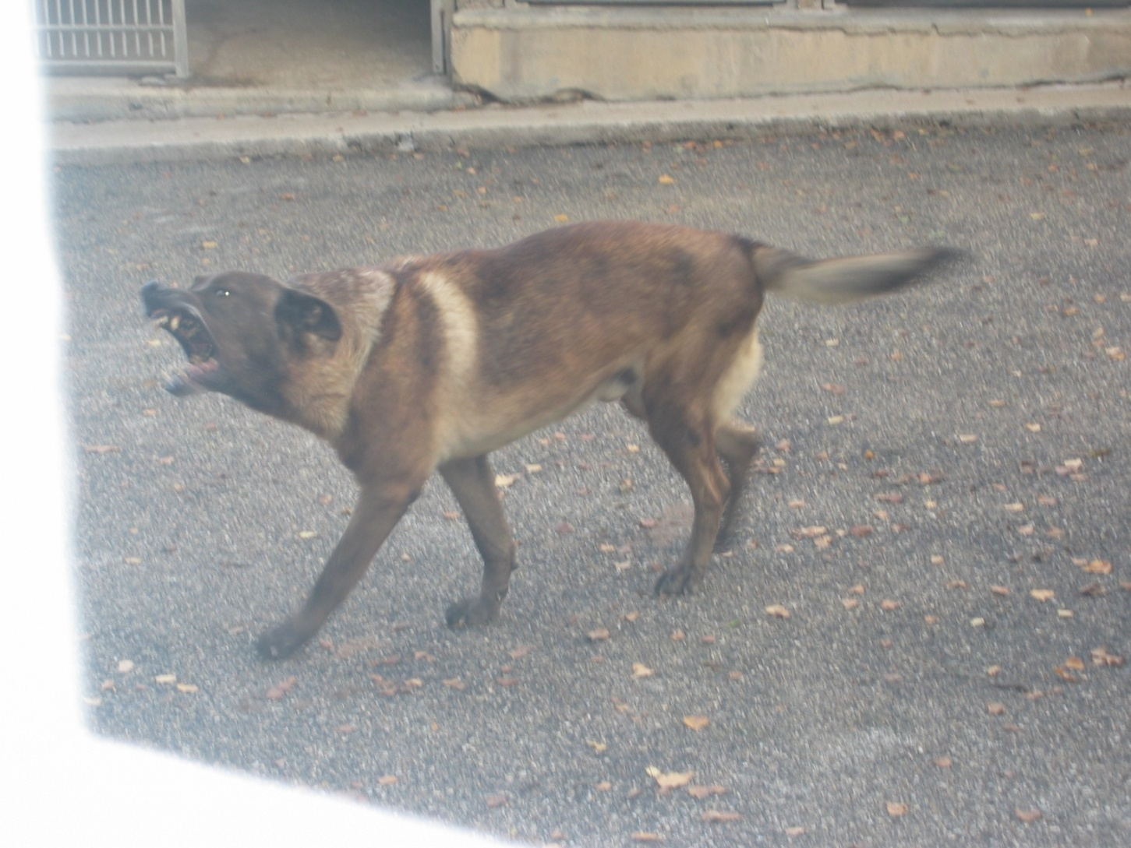
CHIEN

Slide 6
CHIEN
Ne pas fixer le chien dans les yeux (défi).
Ne pas lui sourire (découvre les dents, défi).
Rester au départ en dehors de sa zone de fuite.
S’approcher de trois quart face en le regardant entre les épaules ou le bas du dos
Ne pas se baisser brusquement ni se mettre à son niveau
EPI adaptés aux réactions de l’animal
Renfort Équipe Animalière si besoin
Conduite à tenir

Slide 7
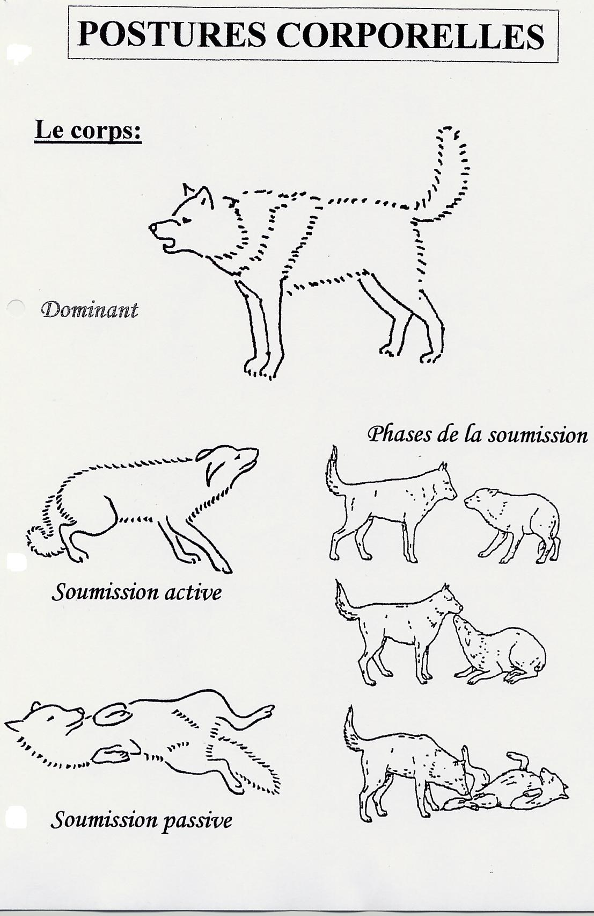
Attention à un animal à tendance plutôt dominante !
Une intervention sera plus facile sur un chien qui a tendance à se soumettre à vous plus facilement.

Slide 8
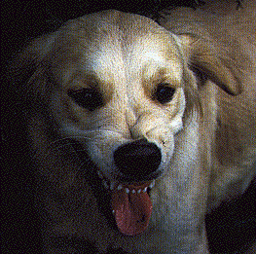
SIGNES DE DANGEROSITE A REPERER
BABINES RELEVÉES
DÉCOUVRANT LES CROCS
PUPILLES DILATÉES
REGARD FIXE
GROGNEMENTS
Signes pouvant prévenir d'une attaque imminente

Slide 9
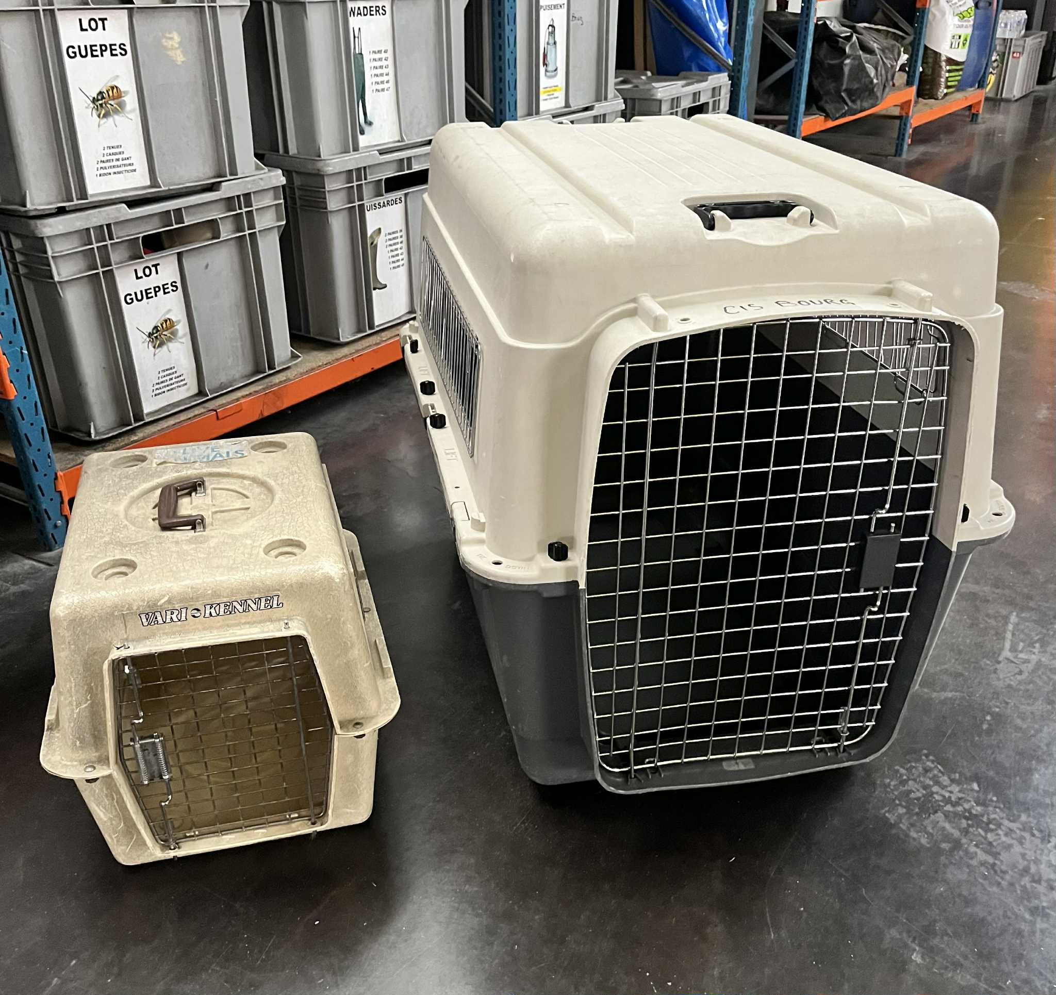
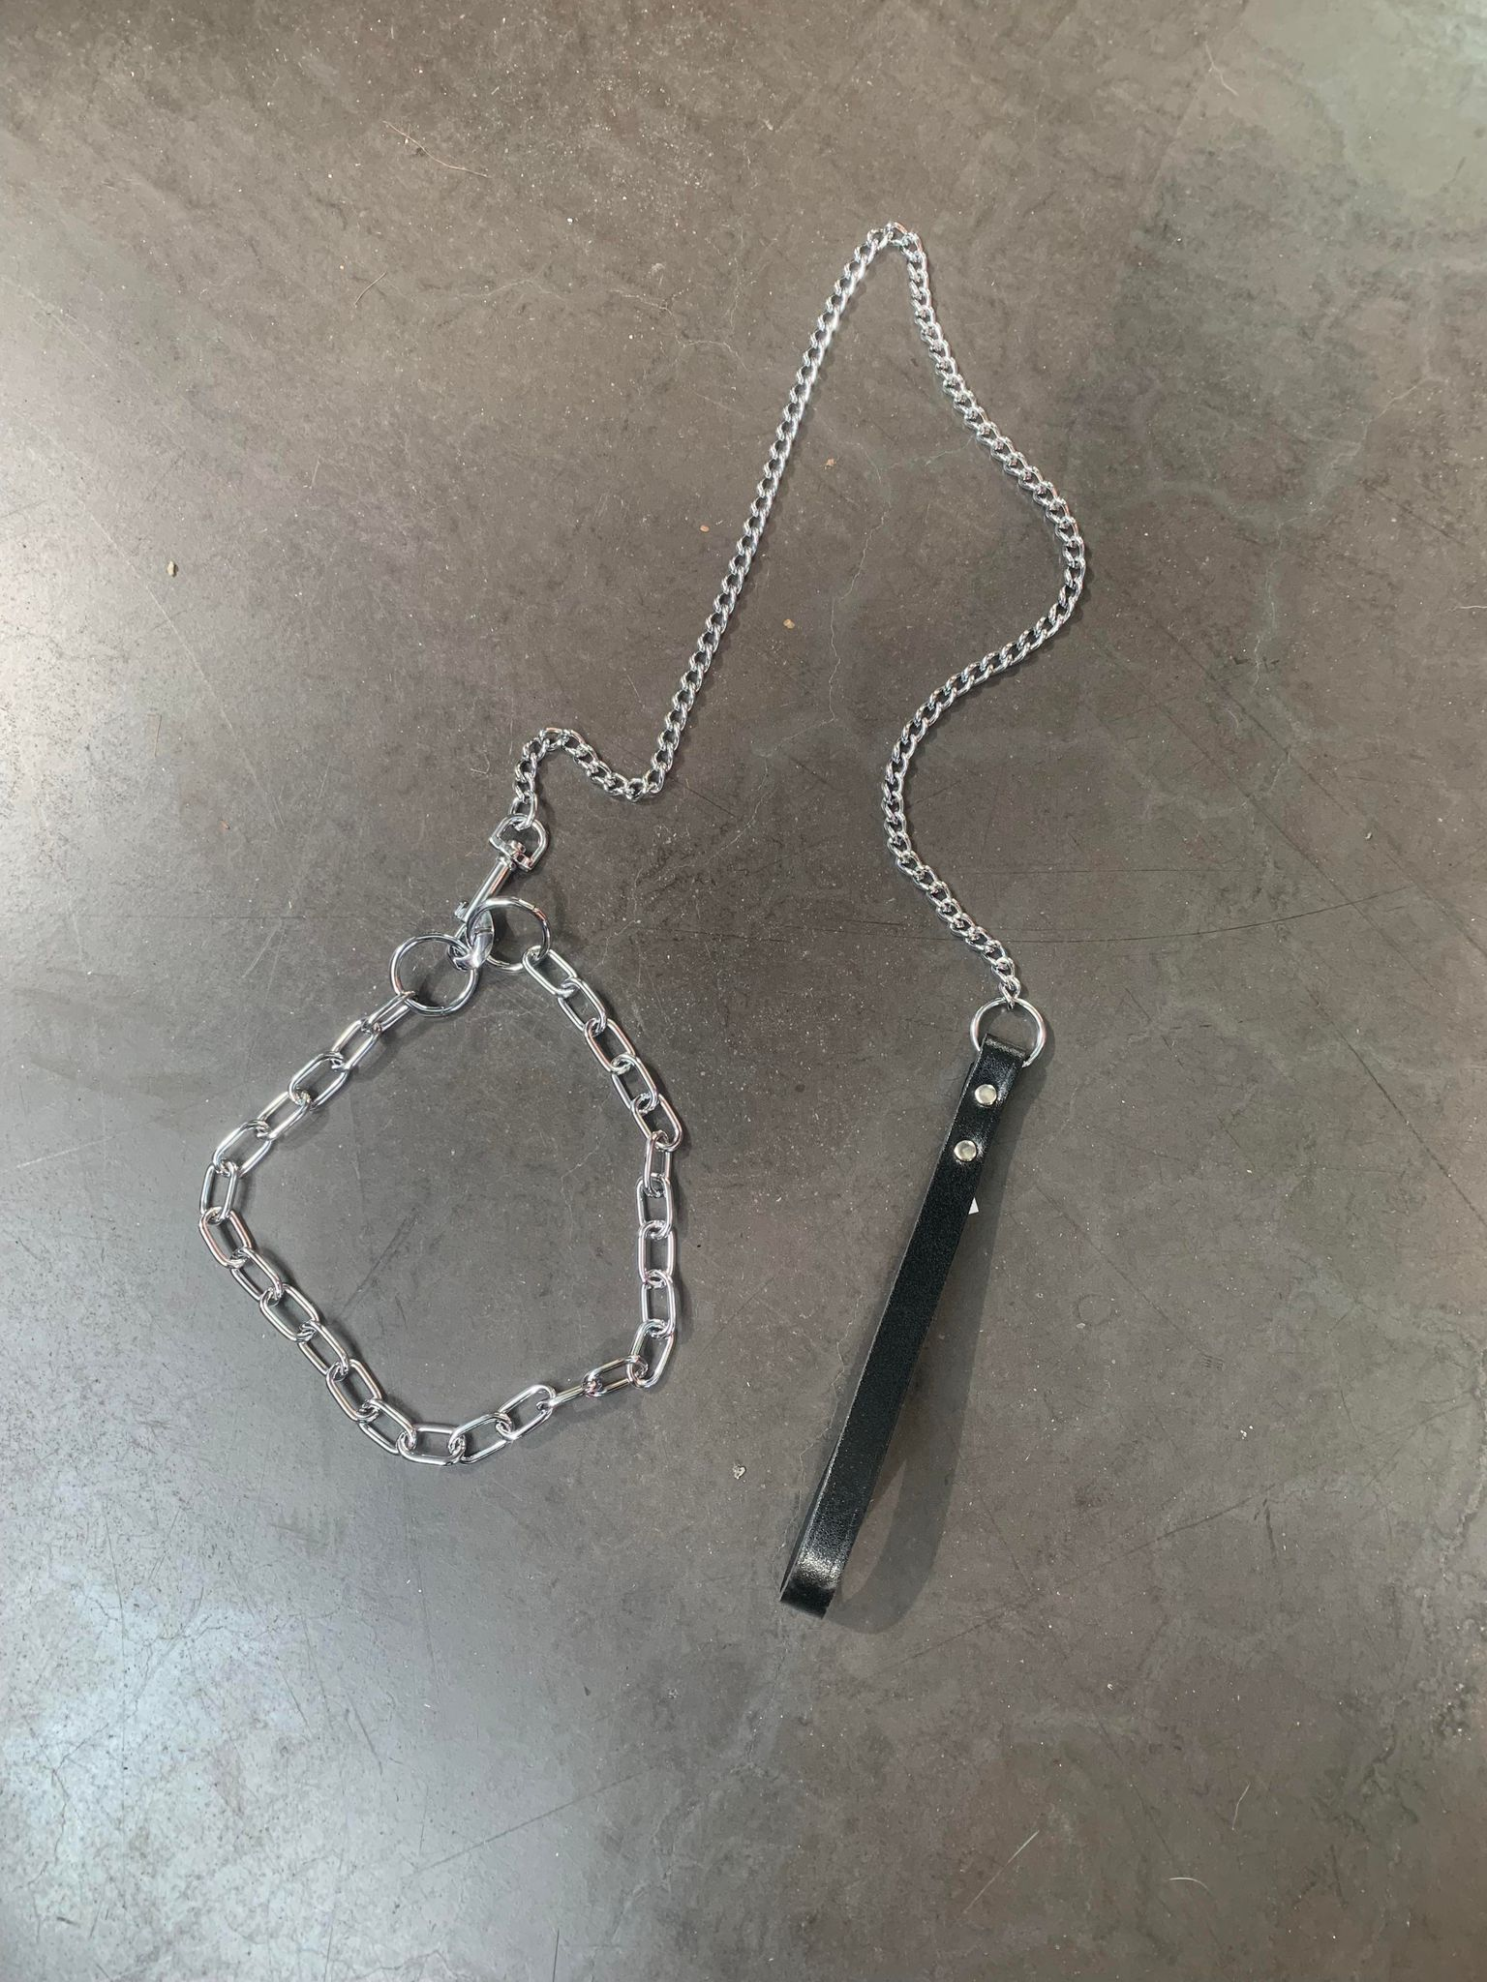
Moyens de contention Chiens
Caisse
Laisse et collier

Slide 10
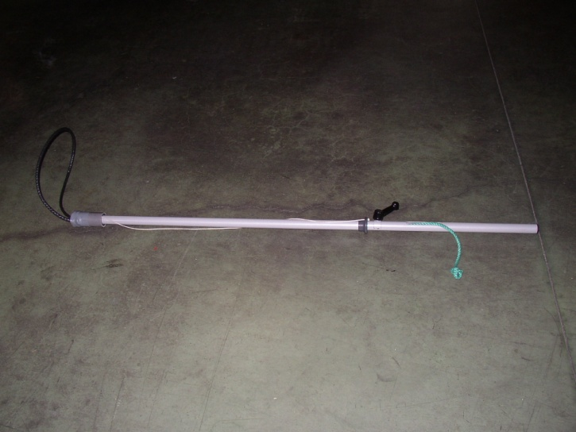
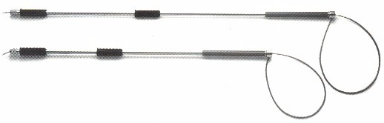
LE LASSO
Il permet de maîtriser les chats ou les chiens, à condition de pouvoir les approcher facilement.
Il assure alors un maintien à distance respectable et sans risques.
Le lasso doit être passé autour du cou de l’animal, serré et bloqué.

Slide 11
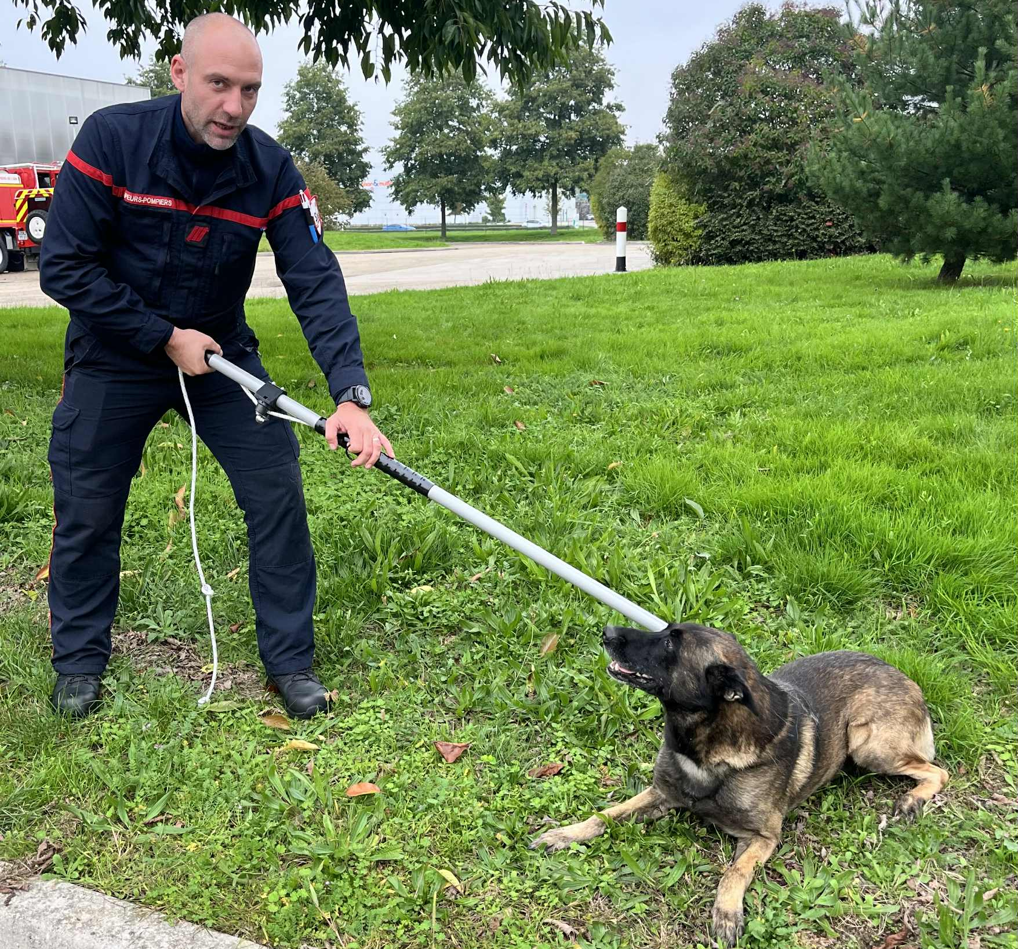
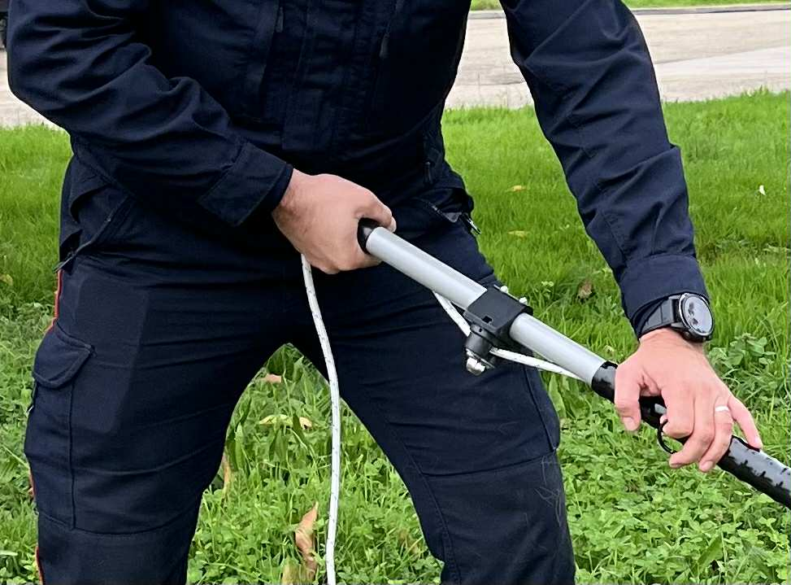
Position d’attente plaqué au sol
Lasso au milieu du ventre pour
contrer l’attaque du chien

Slide 12
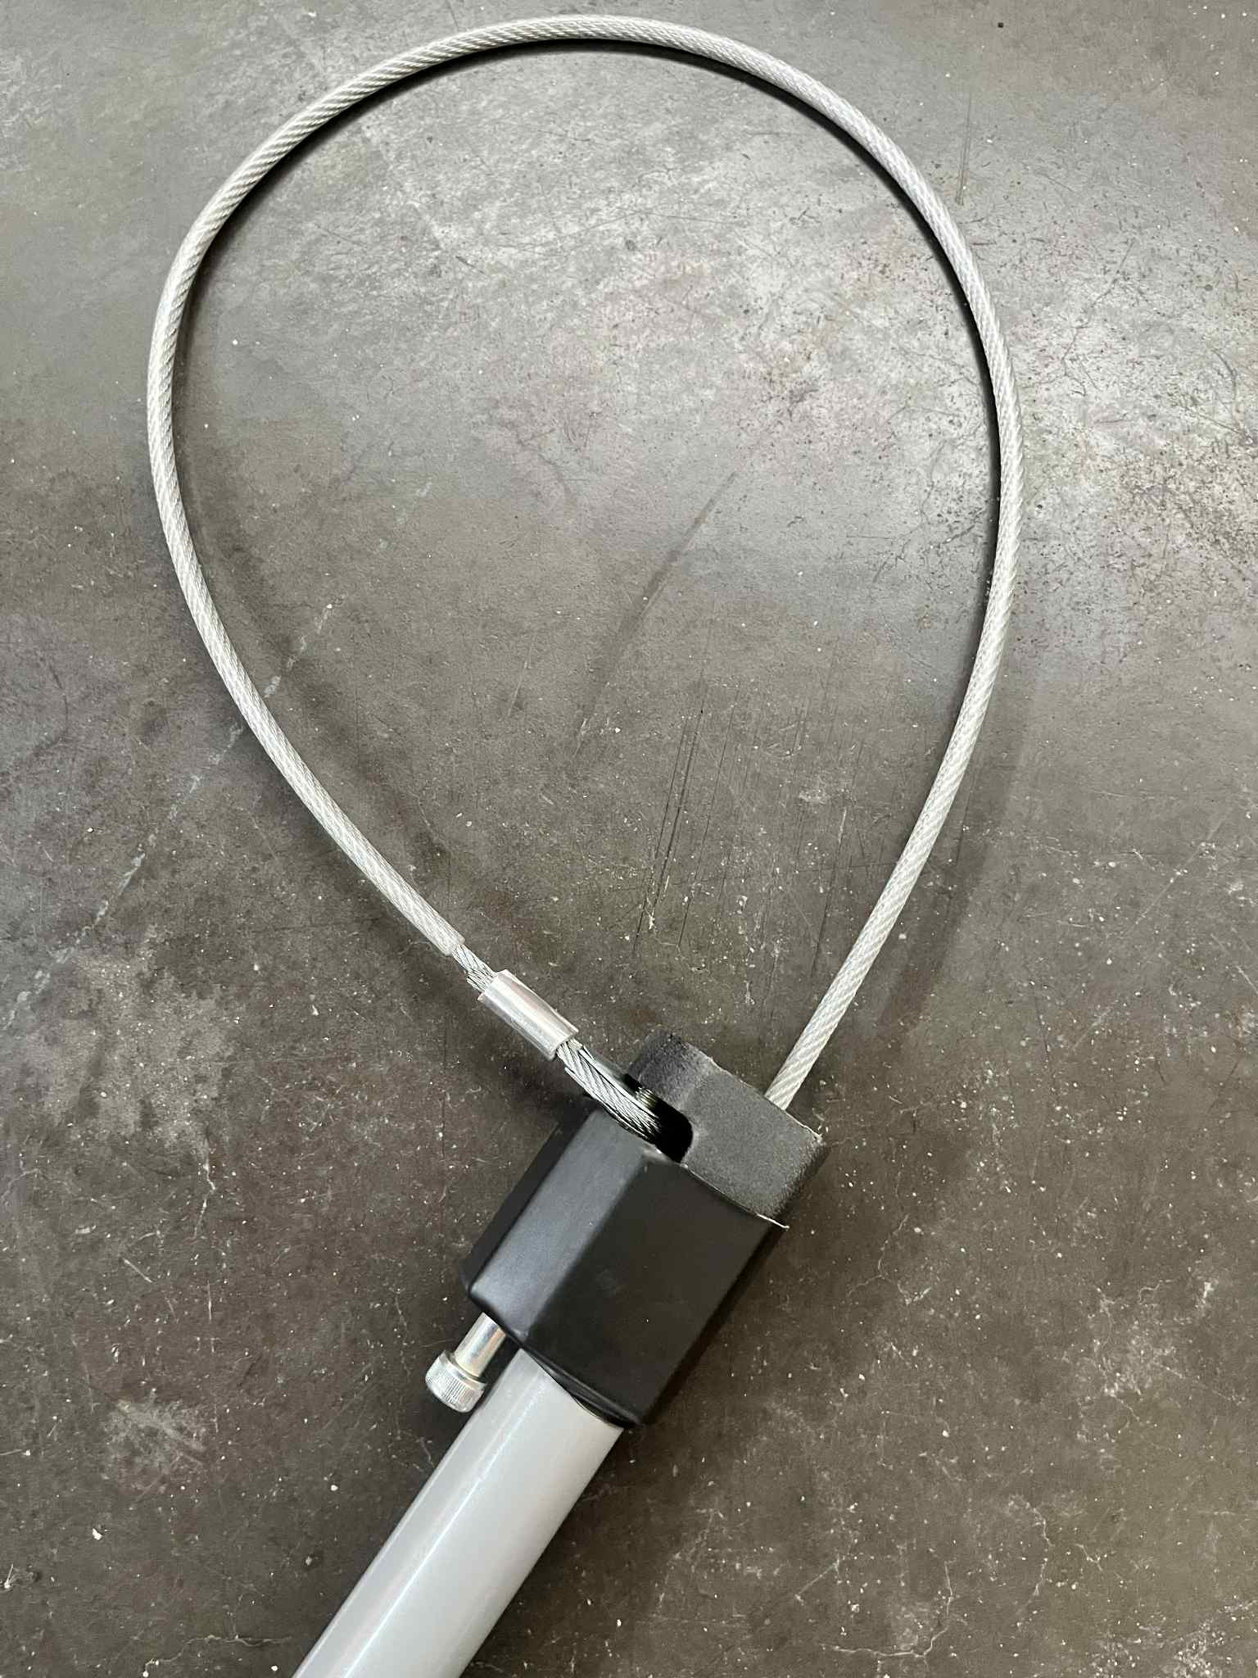
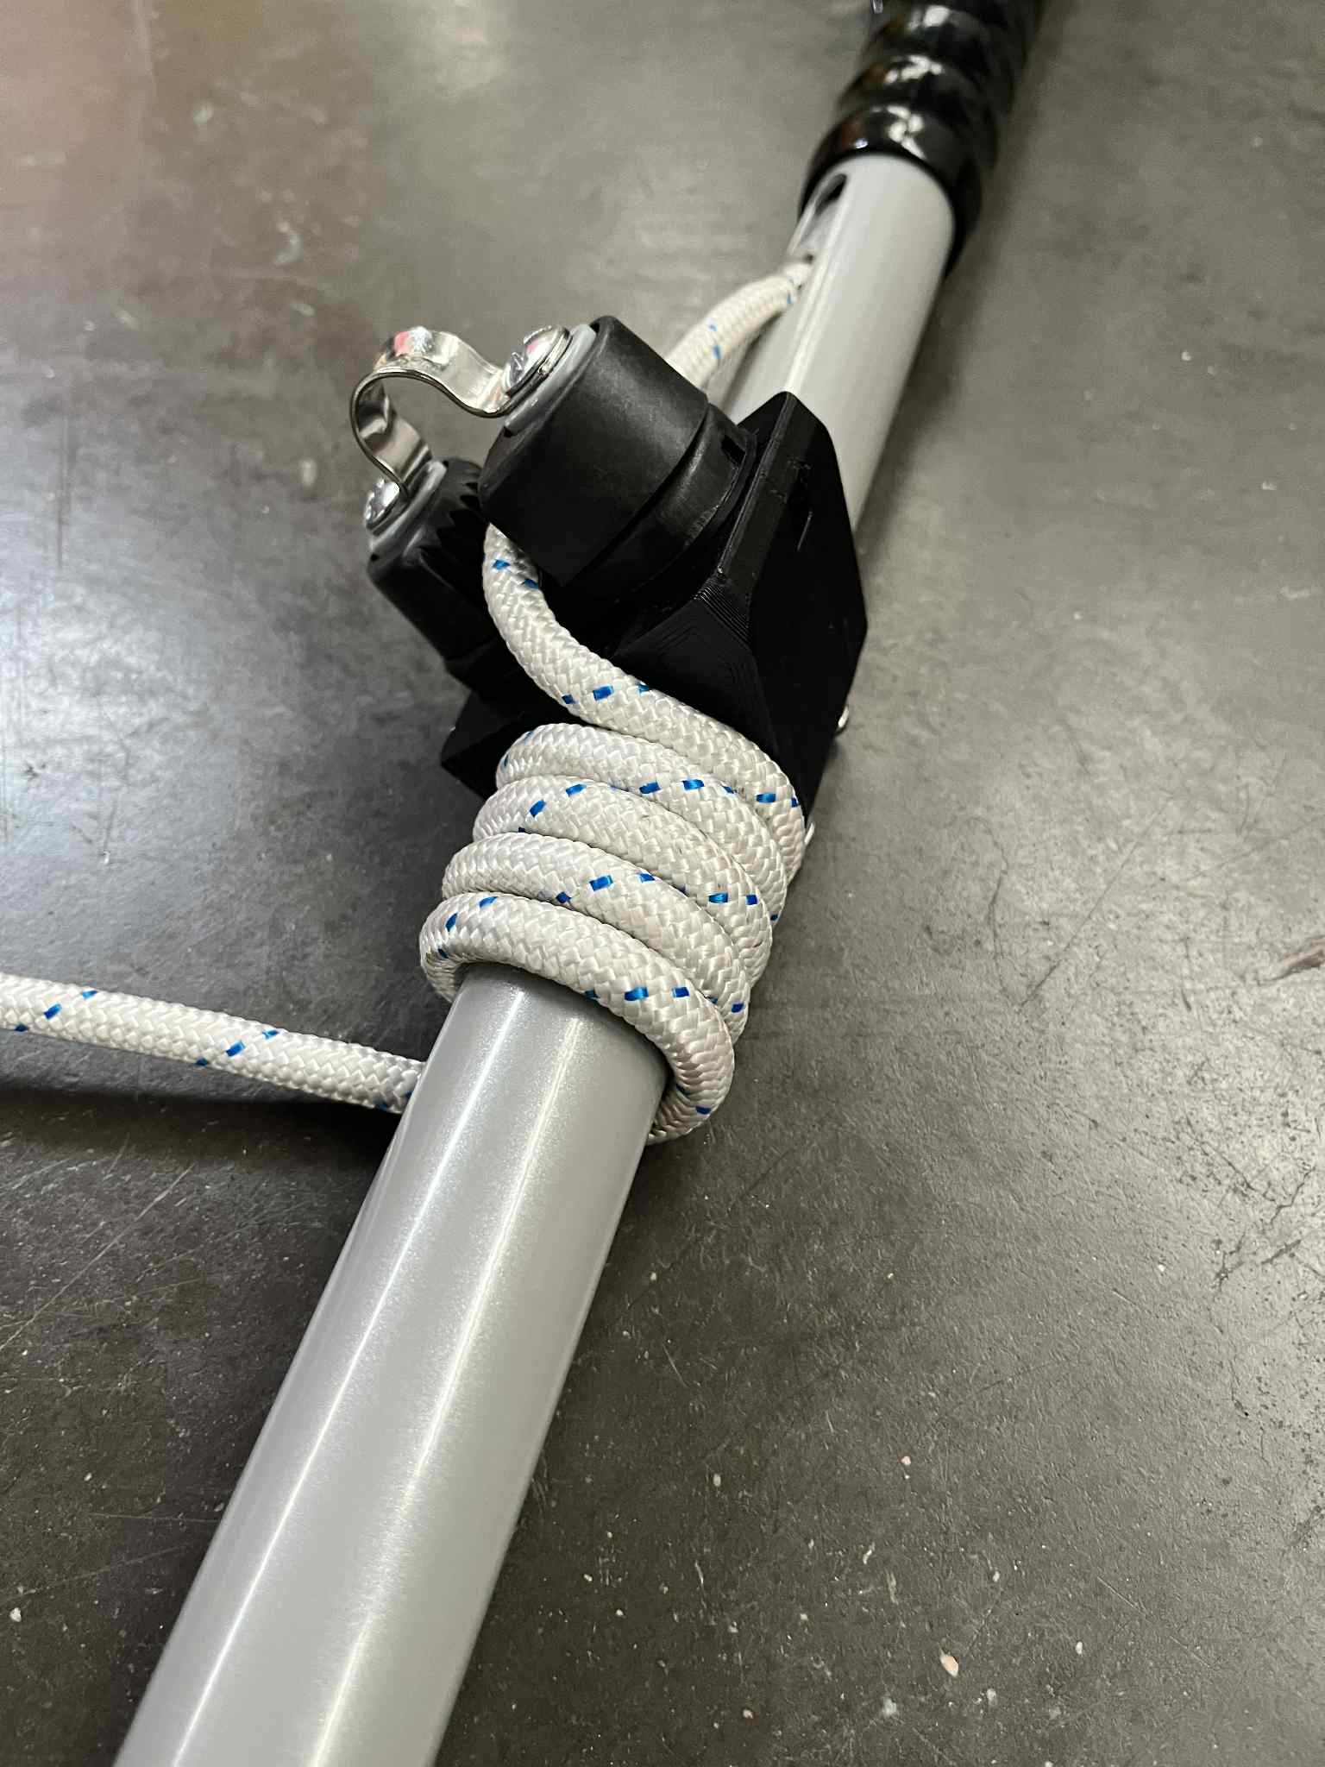
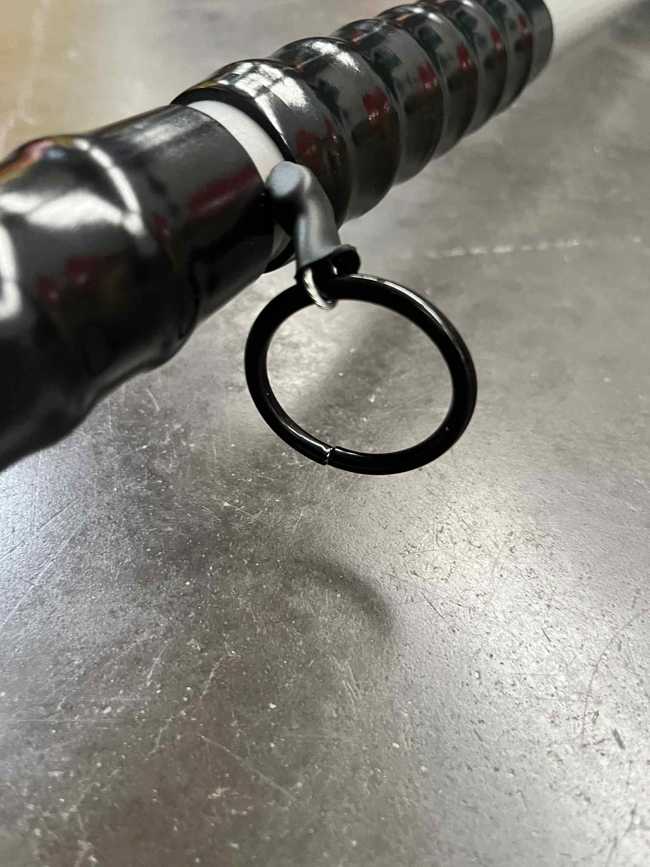
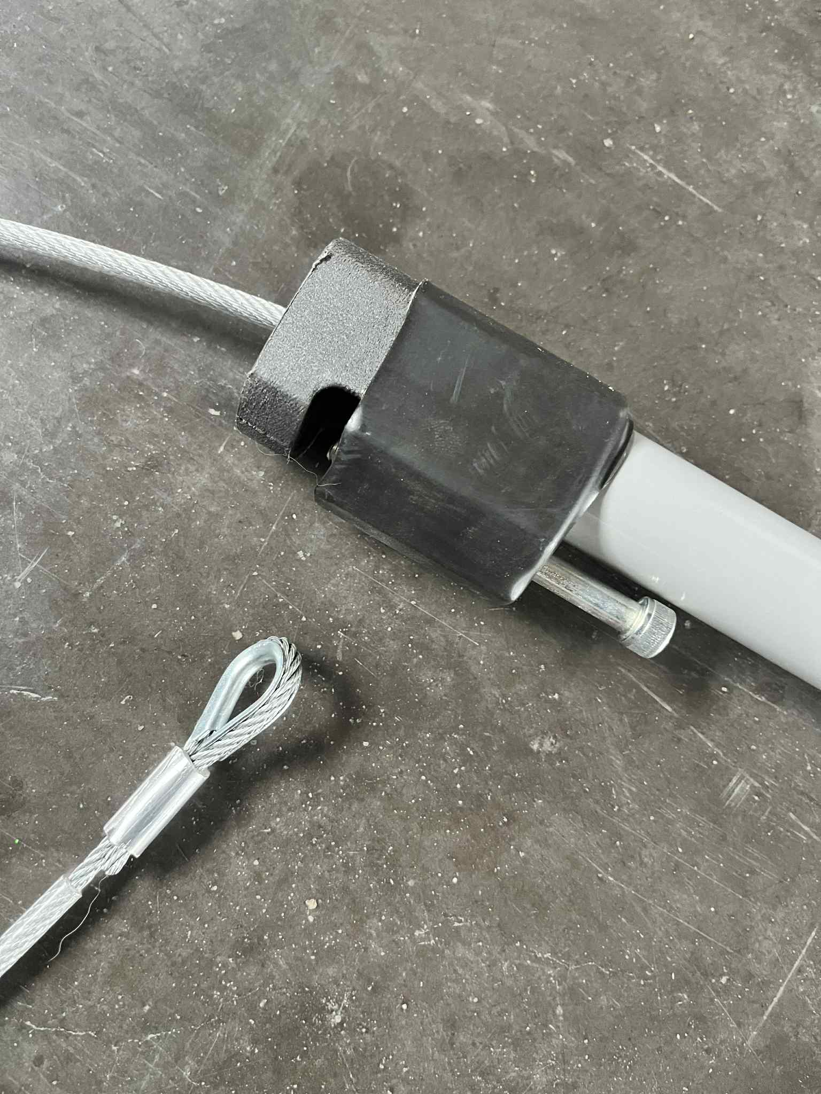
Boucle large
Blocage de la corde sur le taquet
Déverrouillage câble

Slide 13
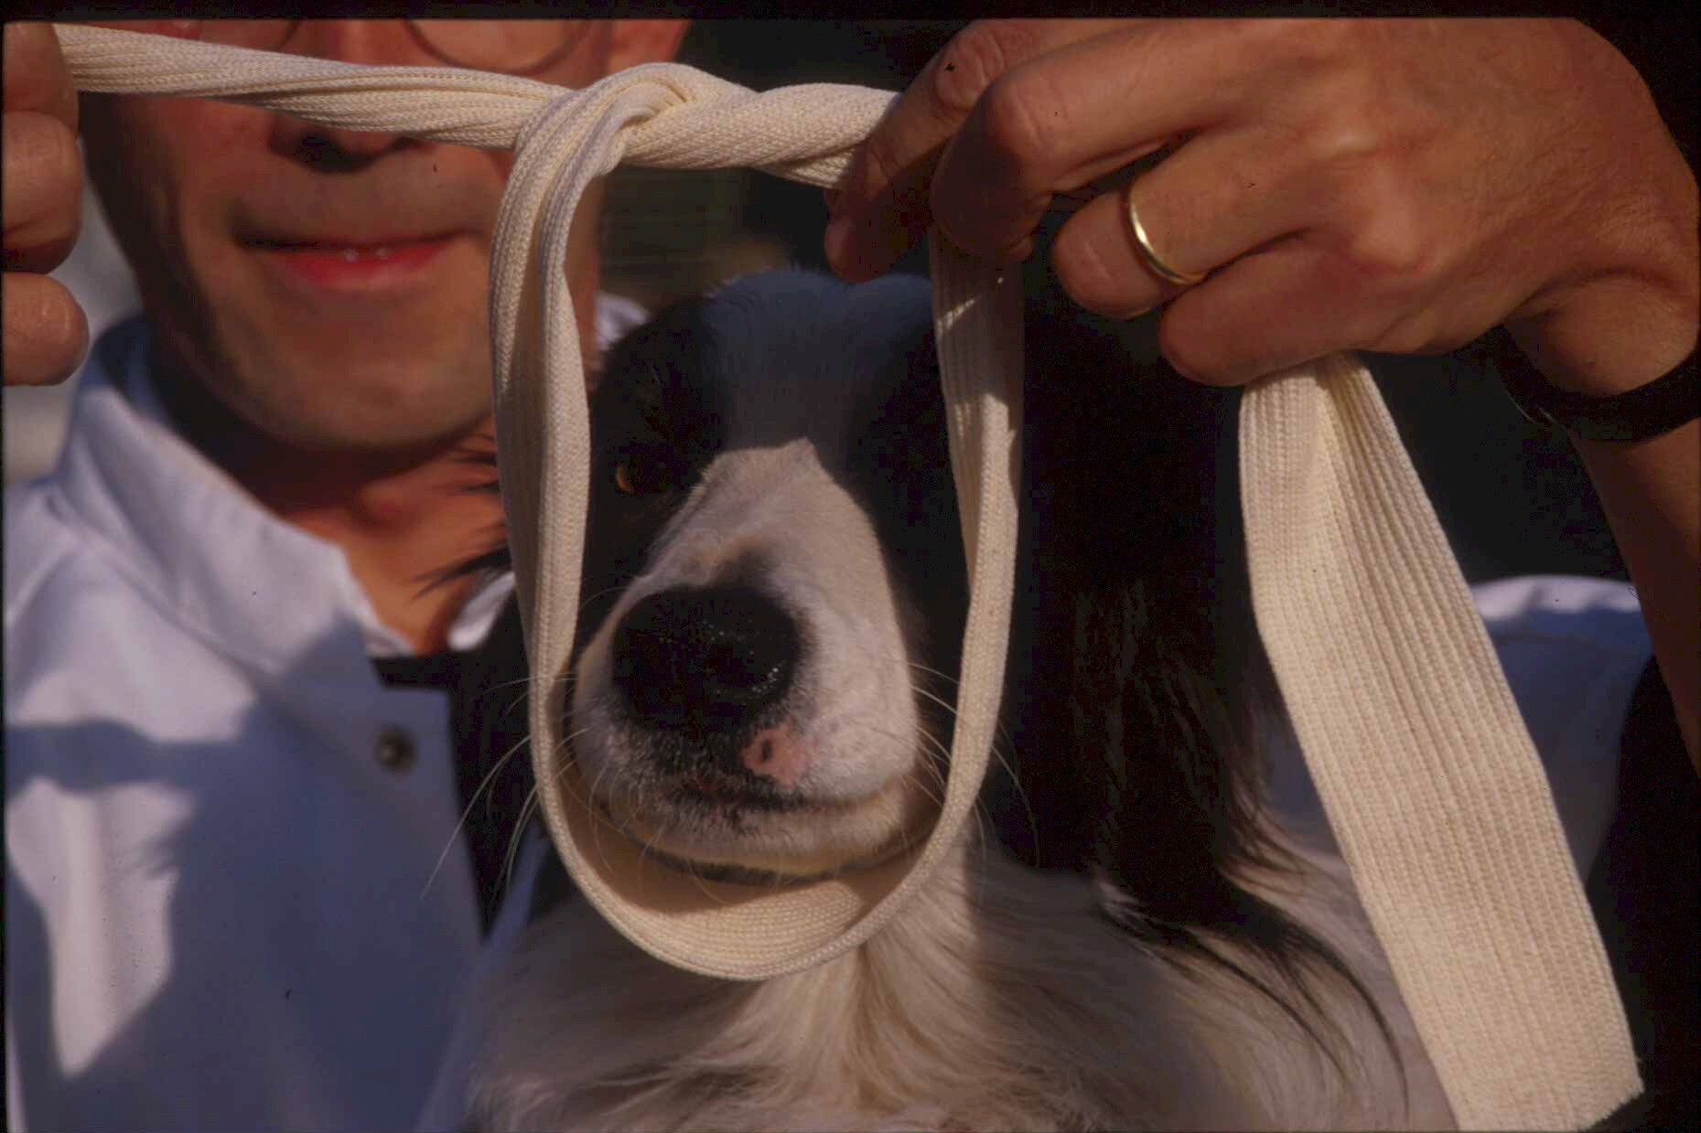
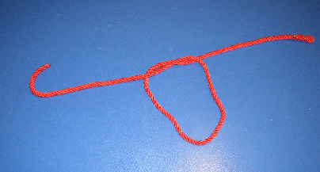
LA LACETTE
C’est un lacet ou une cordelette suffisamment longue et souple pour permettre de museler un animal à museau pointu. (à trouver localement)
Toujours la mettre sur un animal blessé ou en perdition car des morsures réflexes de peur ou de douleur sont toujours possibles.

Slide 15
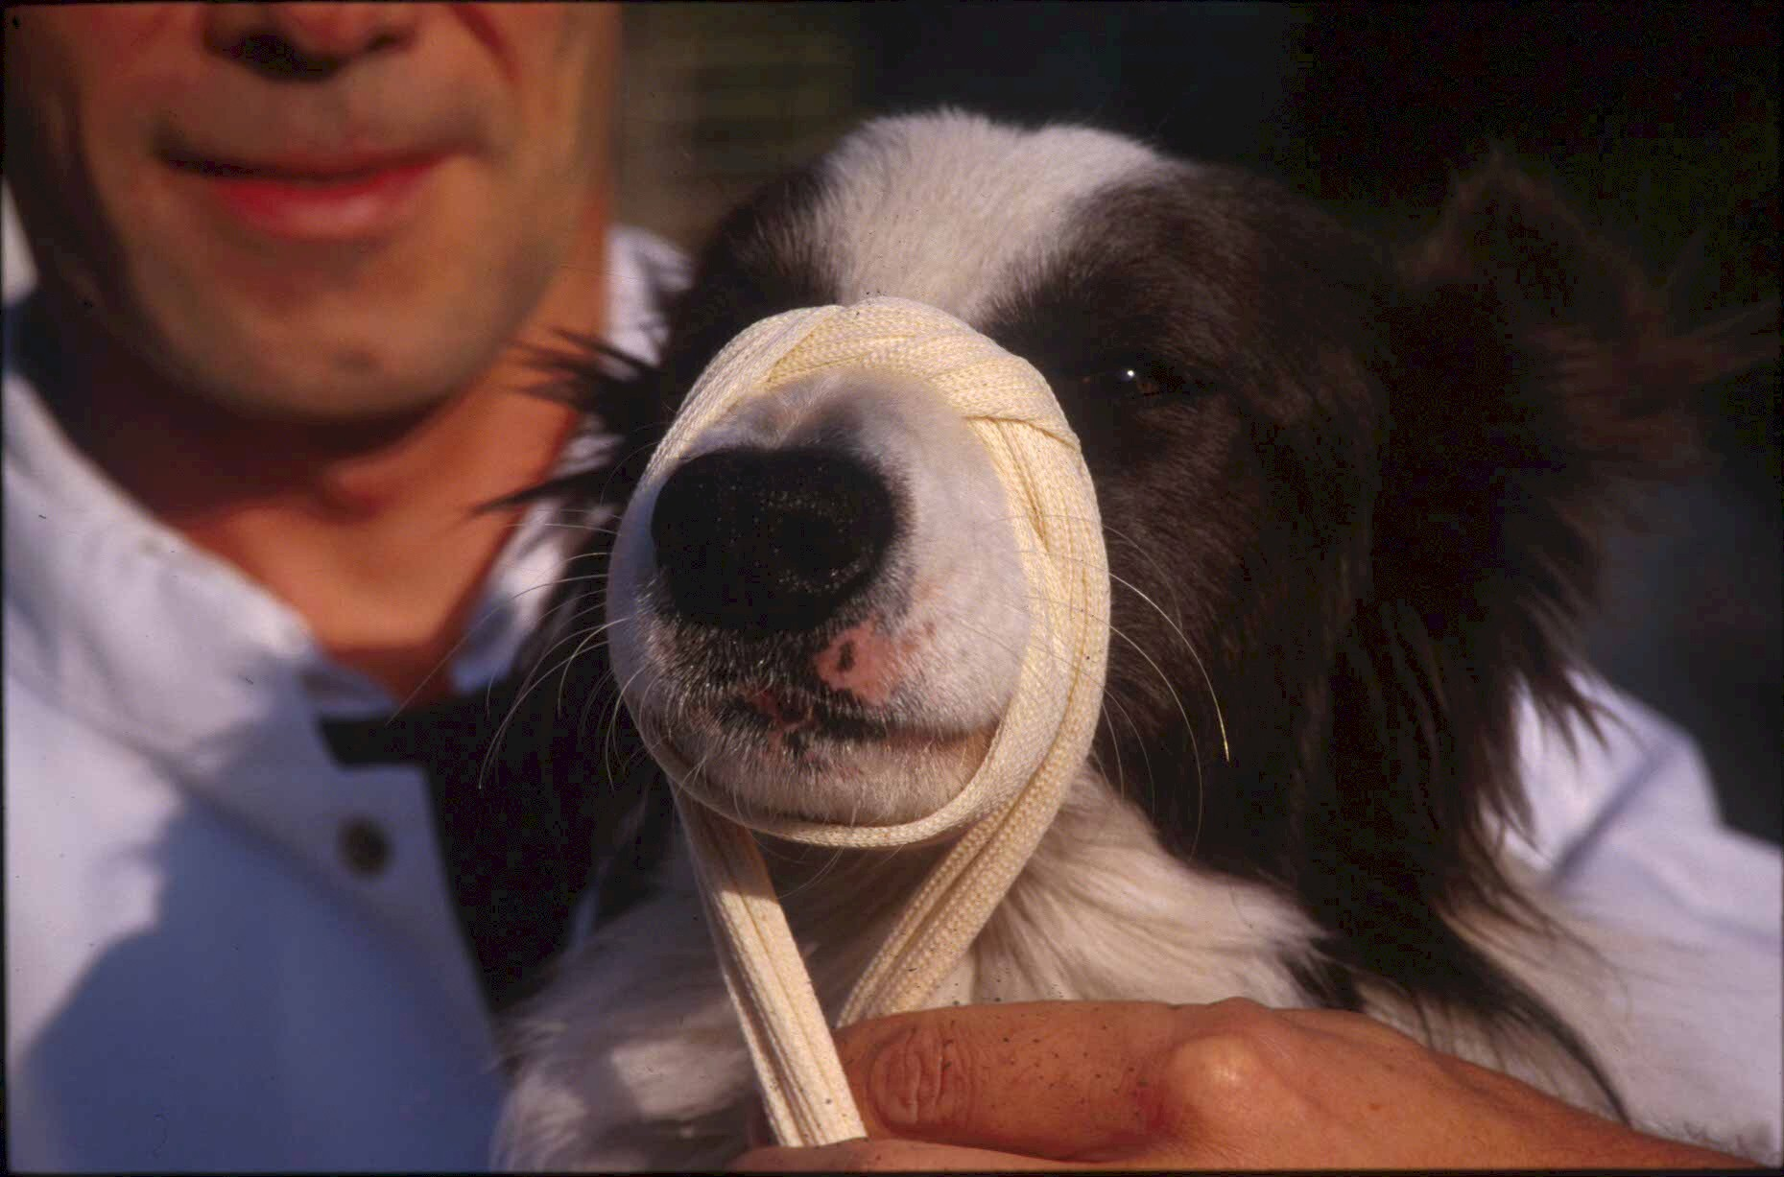

Slide 16
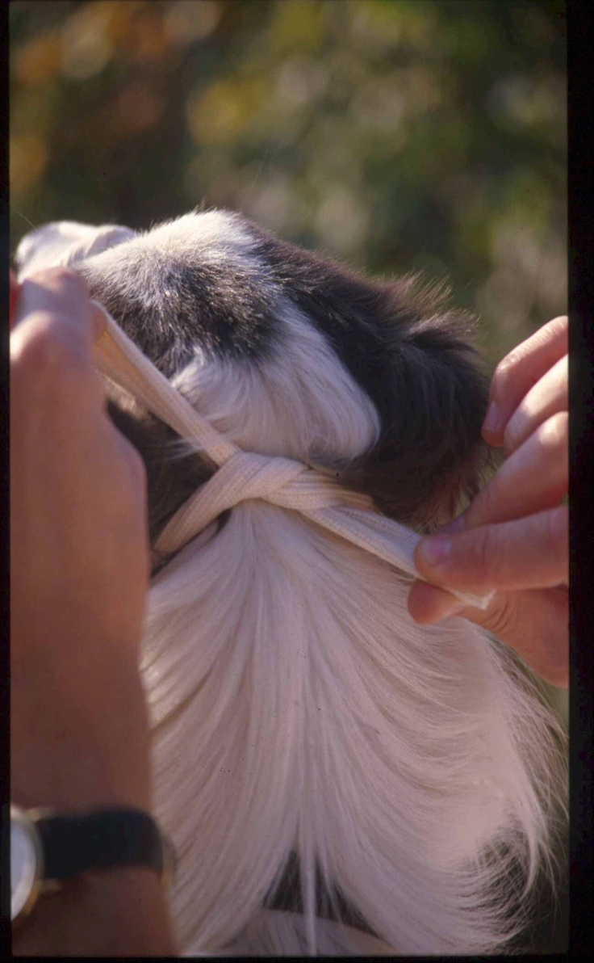
Assurer le lien par un nœud derrière la tête

Slide 17
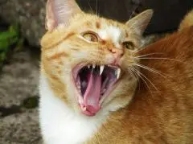
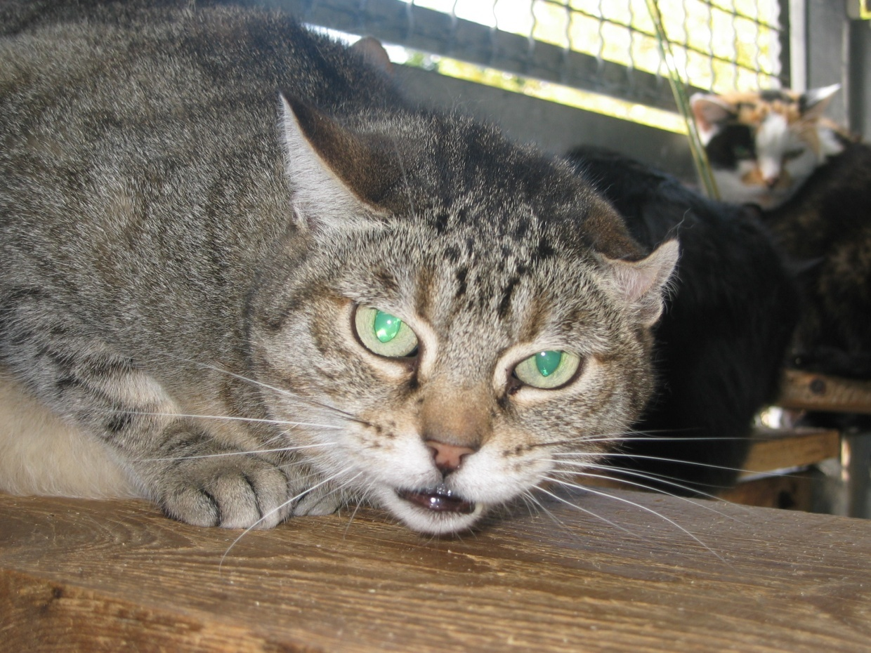
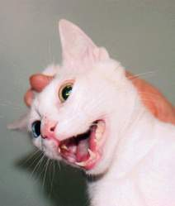
CHAT
queue qui fouette ou qui se hérisse, poils dressés
Grognements, feulement, vocalises importantes
Oreilles plaquées en arrière
PUPILLES DILATÉES
S'aplatit pour pouvoir bondir, ou fait le dos rond

Slide 18
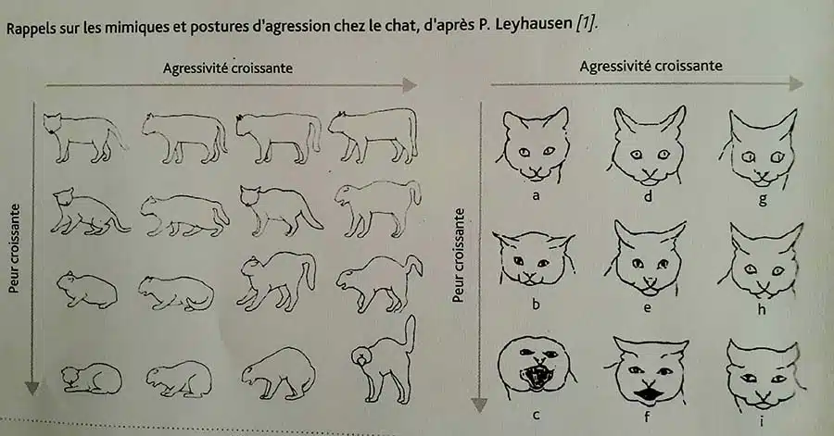
Conduite à tenir
EPI : Tenue de feu avec casque visière baissée (attaque à la tête )
Les morsures traversent les Gants de Feu
Envelopper dans une couverture et le mettre dans une caisse de transport ( attention aux morsures à travers )
En cas de difficulté, même pour un chat, demande de renfort Équipe Animalière (2 derniers accidents de service en inter animalière concernaient des chats !)

Slide 19
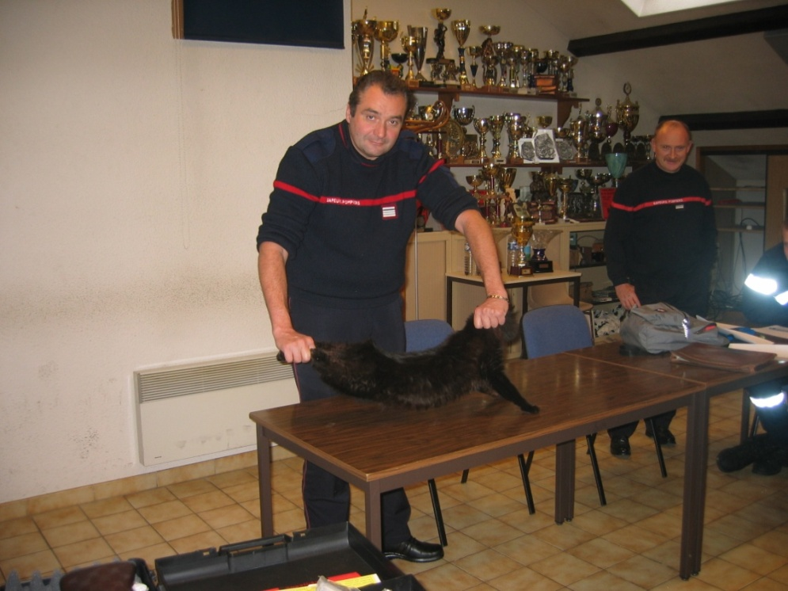
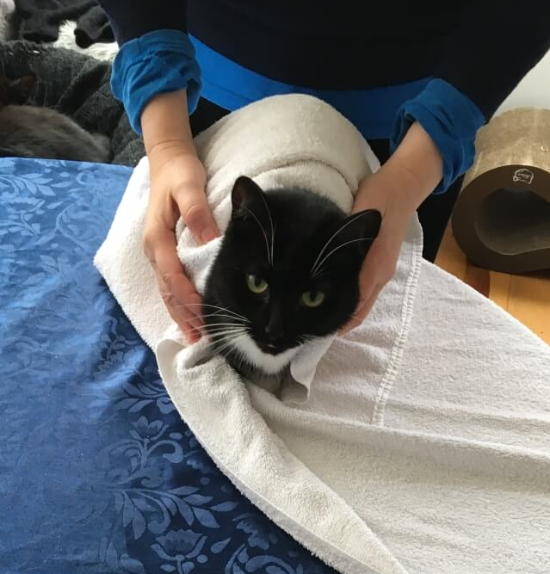
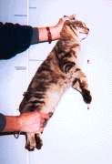
CONTENTION

Slide 20
LES SERPENTS
Tenue de feu avec casque visière baissée pour identification
Faire des photos si possible ( pour conseil téléphonique )
La couleuvre ou vipère sont protégées (3 ans de prison et 150000 euros en cas de destruction) à relâcher dans la nature (endroit isolé)
En cas de doute ou d’espèce exotique, demande d'avis au VSP par photo et/ou renfort Équipe Animalière

Slide 21
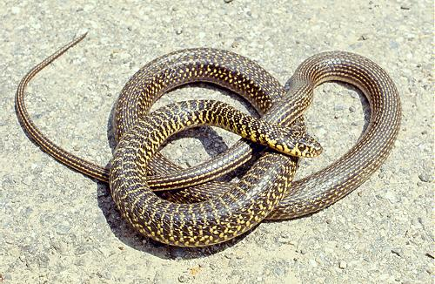
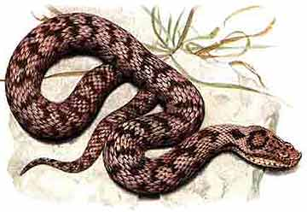
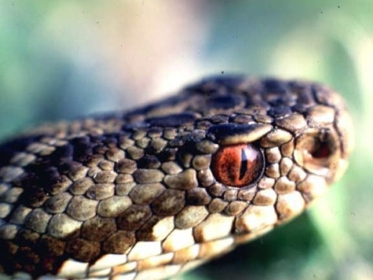
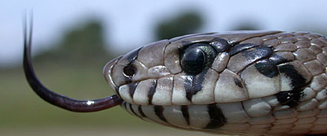
SERPENTS AUTOCHTONES
Couleuvre
Vipère

Slide 22
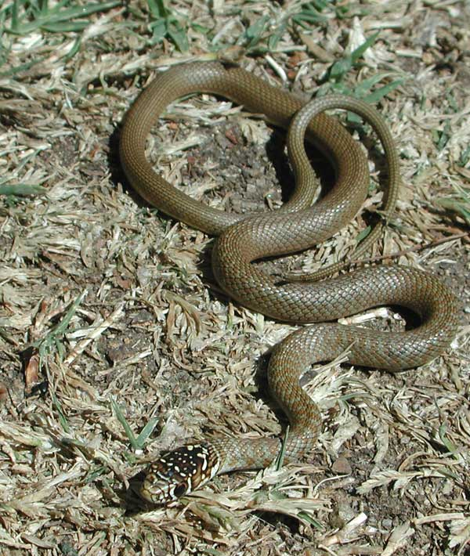
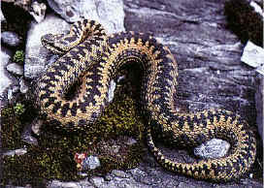
IDENTIFICATION
Longueur de la queue
Vipère :
corps trapu et petite queue courte
Couleuvre : queue longue et effilée dans la continuité du corps

Slide 23
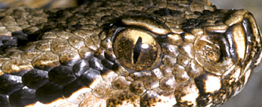
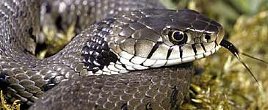
IDENTIFICATION
Les yeux
Pupilles fendues
VIPÈRE
Pupilles rondes
COULEUVRE

Slide 24

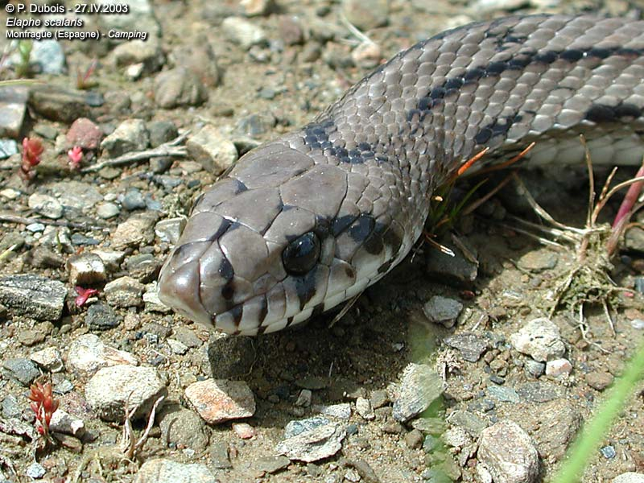

IDENTIFICATION
Dimension et nombre des écailles de la tête
Petites écailles
Grosses écailles
COULEUVRE
VIPÈRE

Slide 25
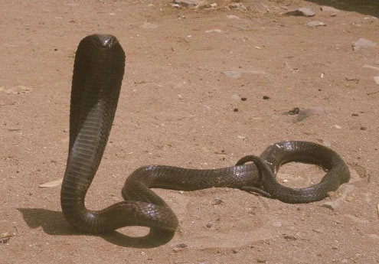
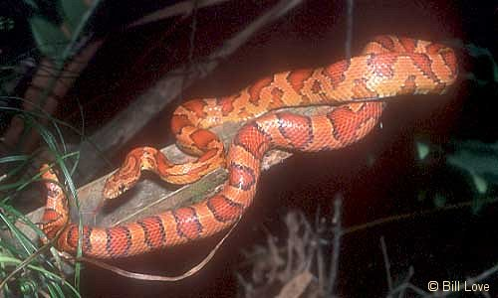
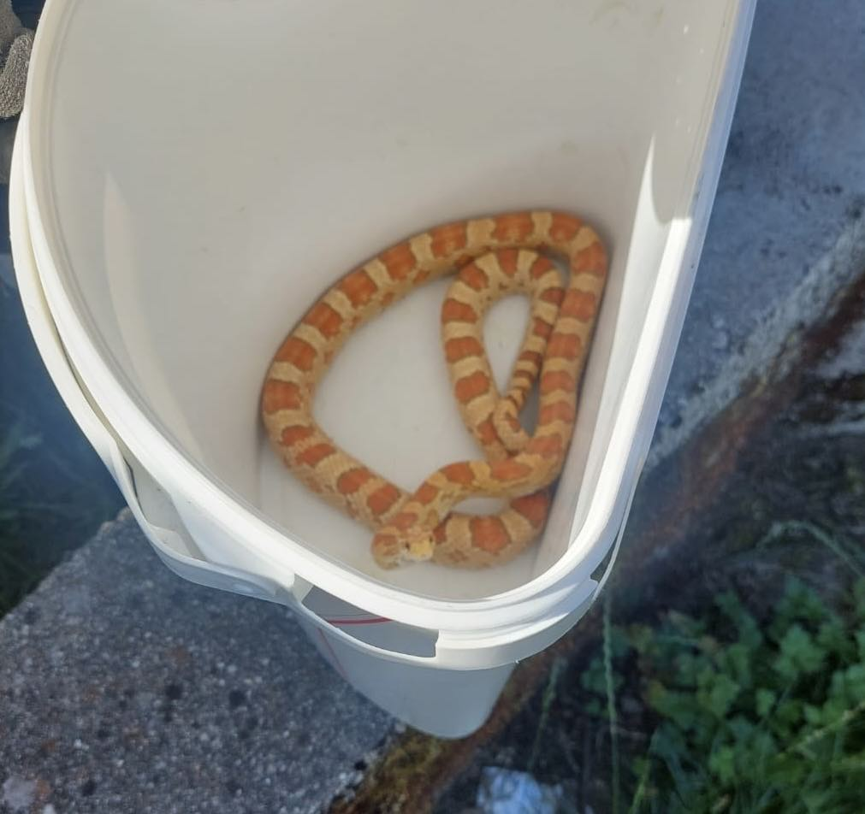
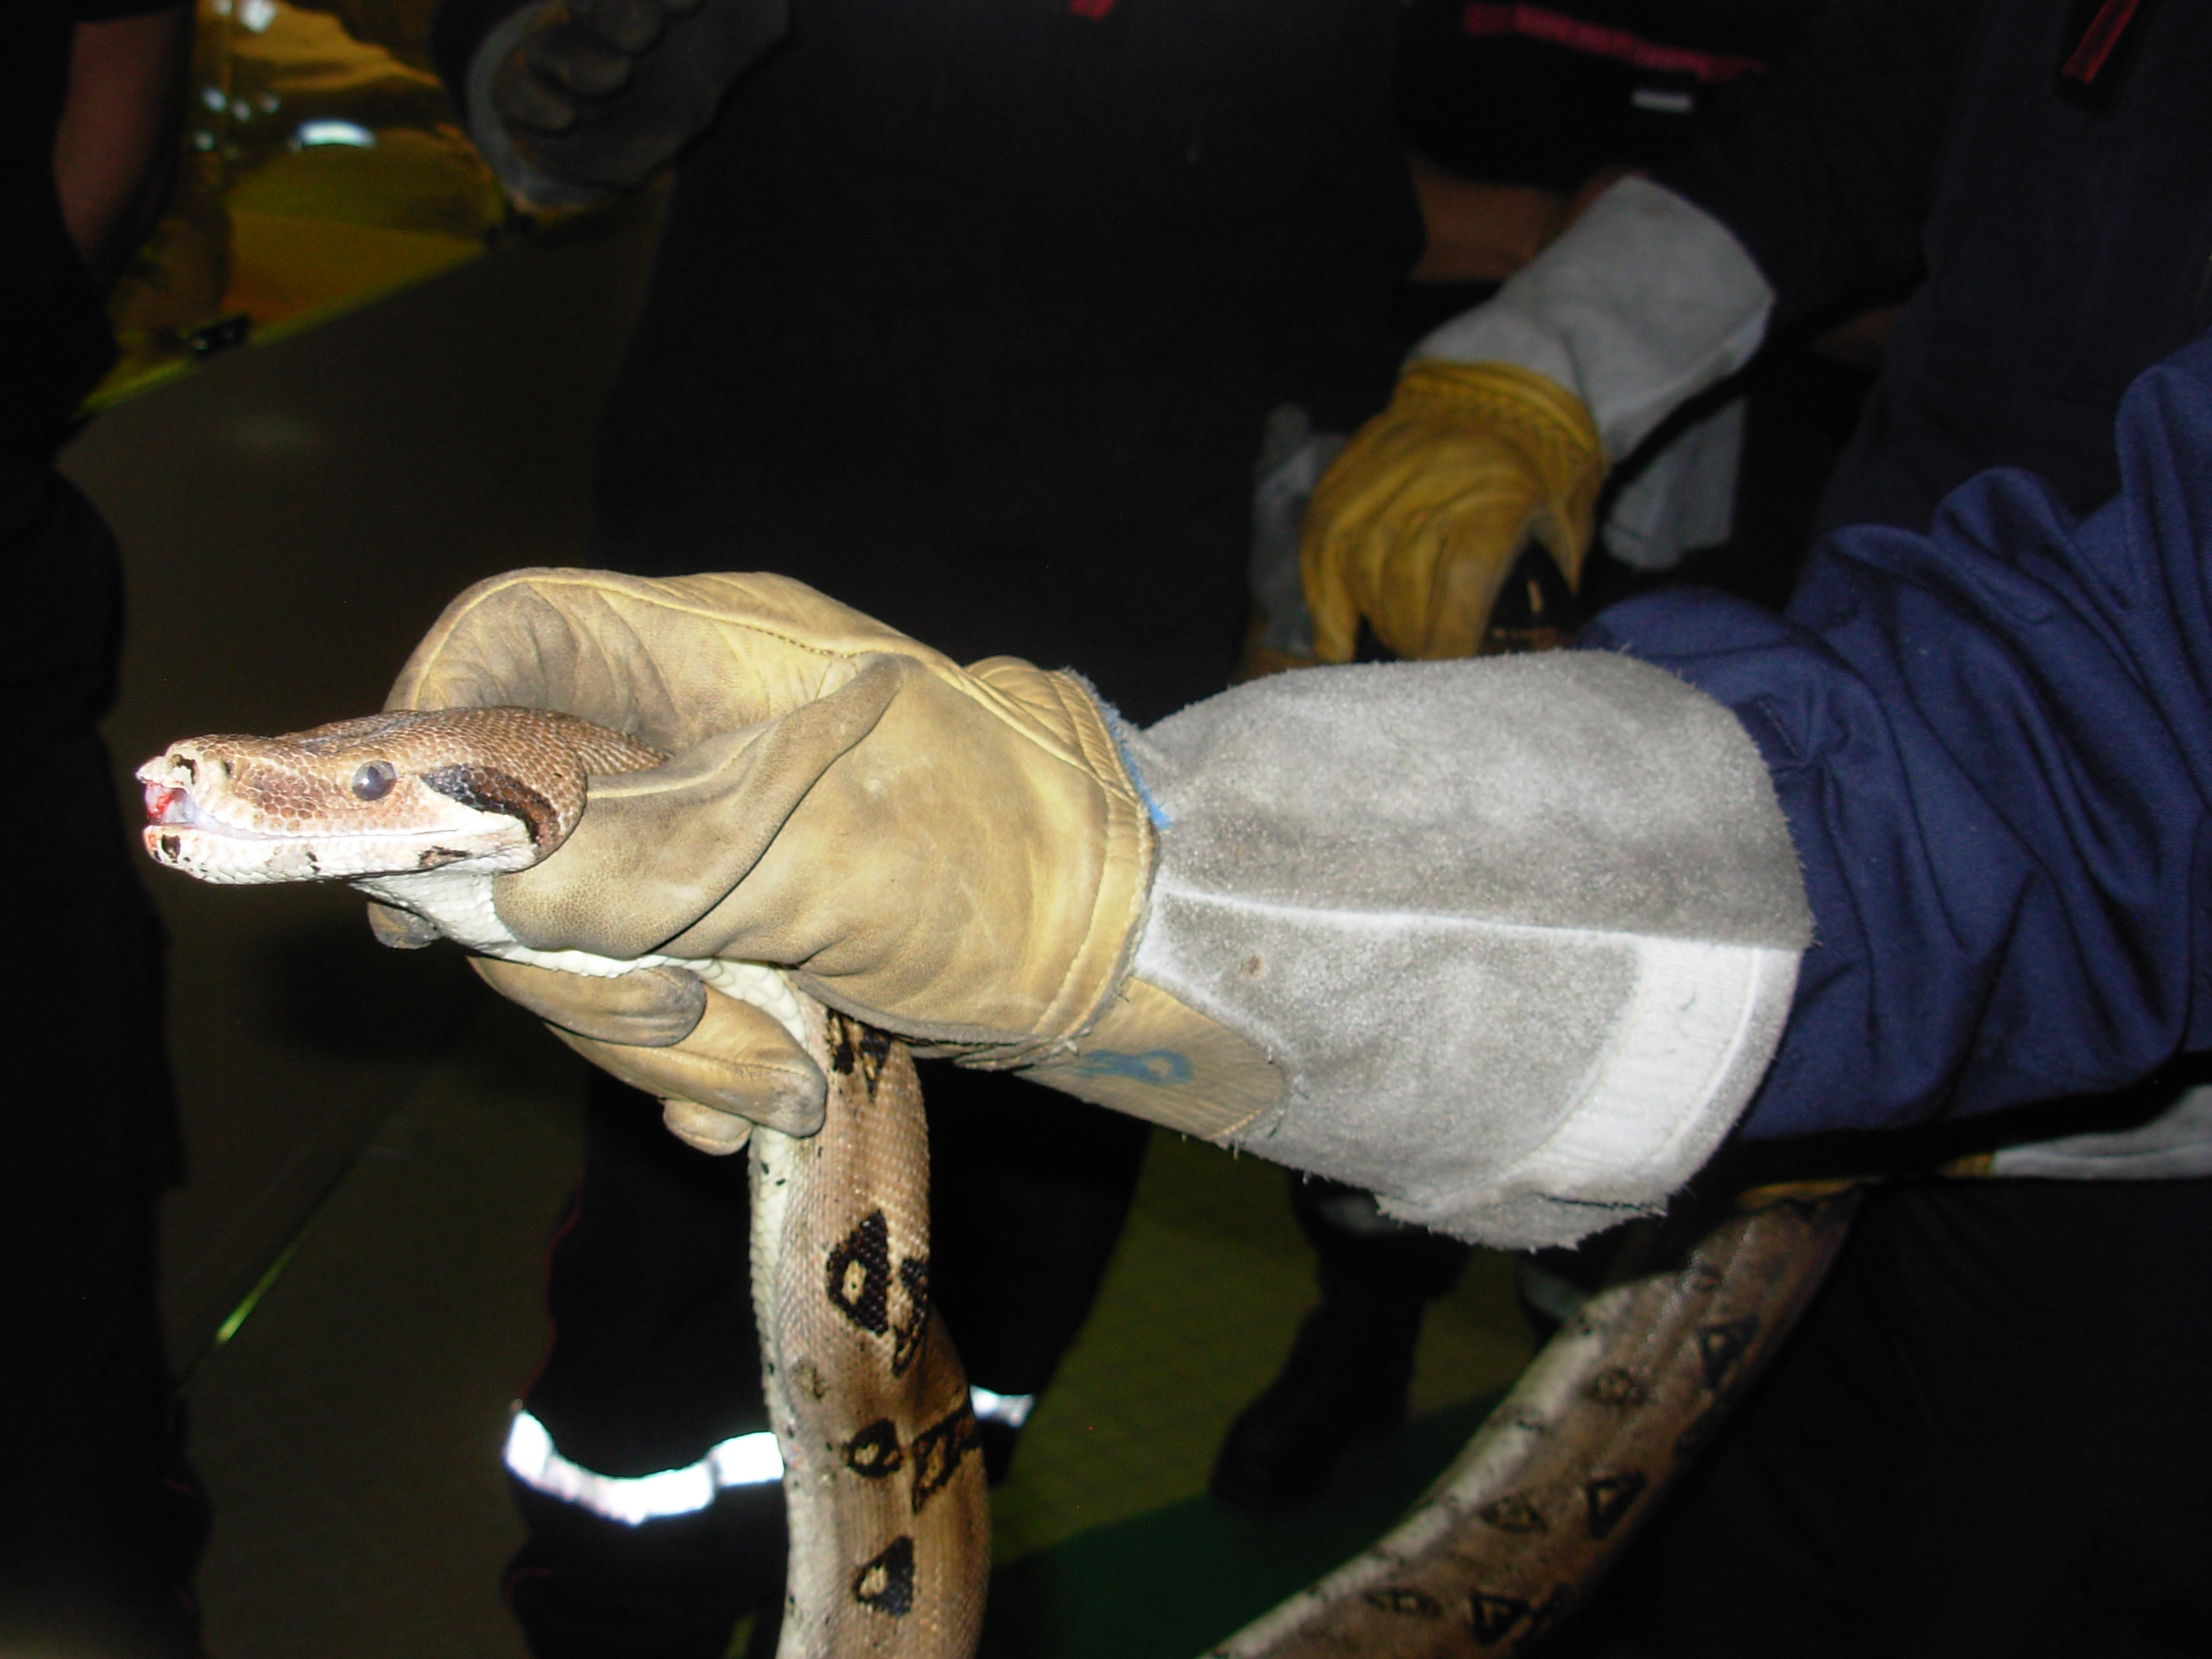
Les serpents Espèces exotiques
= ÉQUIPE ANIMALIÈRE OBLIGATOIRE

Slide 26
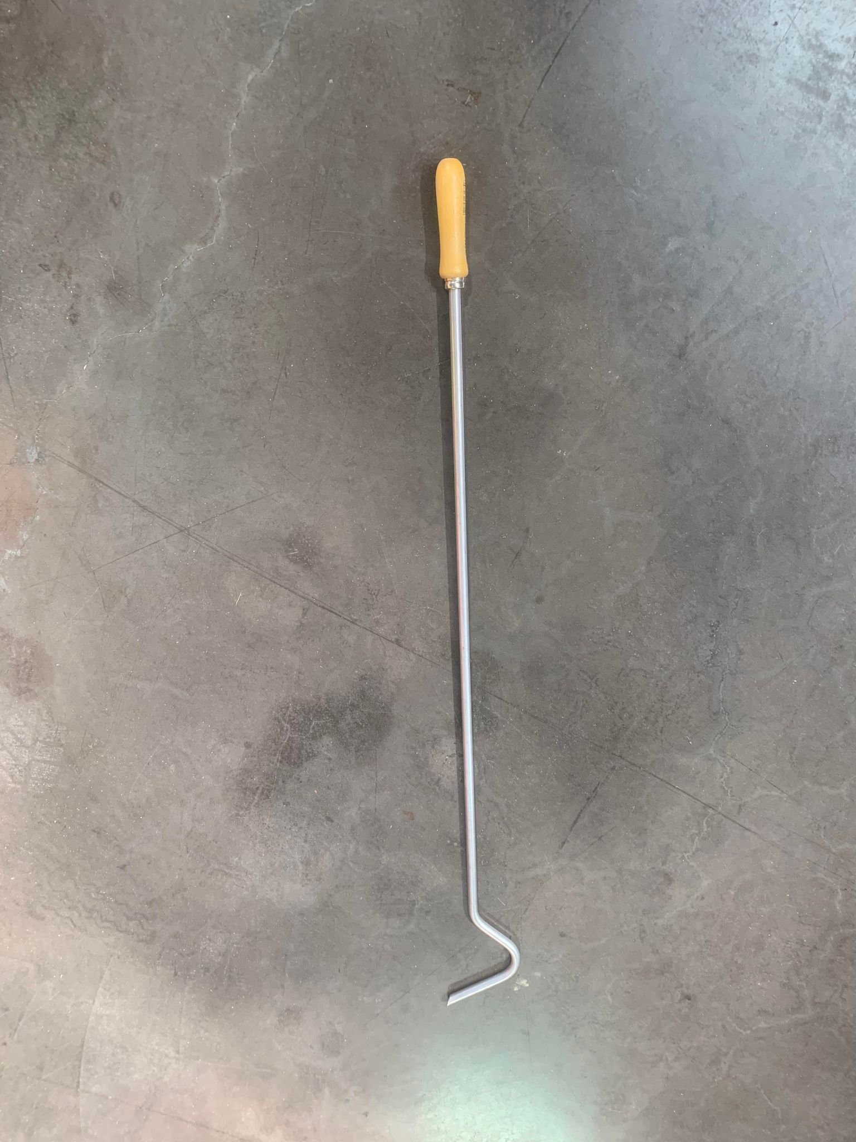

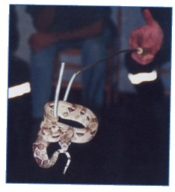
Matériel de Capture SDIS 01
Le crochet à serpent
Il permet de capturer les serpents sans les blesser et sans danger. C’est une tige métallique de 1m de long, coudée à son extrémité.
Il permet de capturer les serpents sans les blesser et sans danger ;

Slide 27
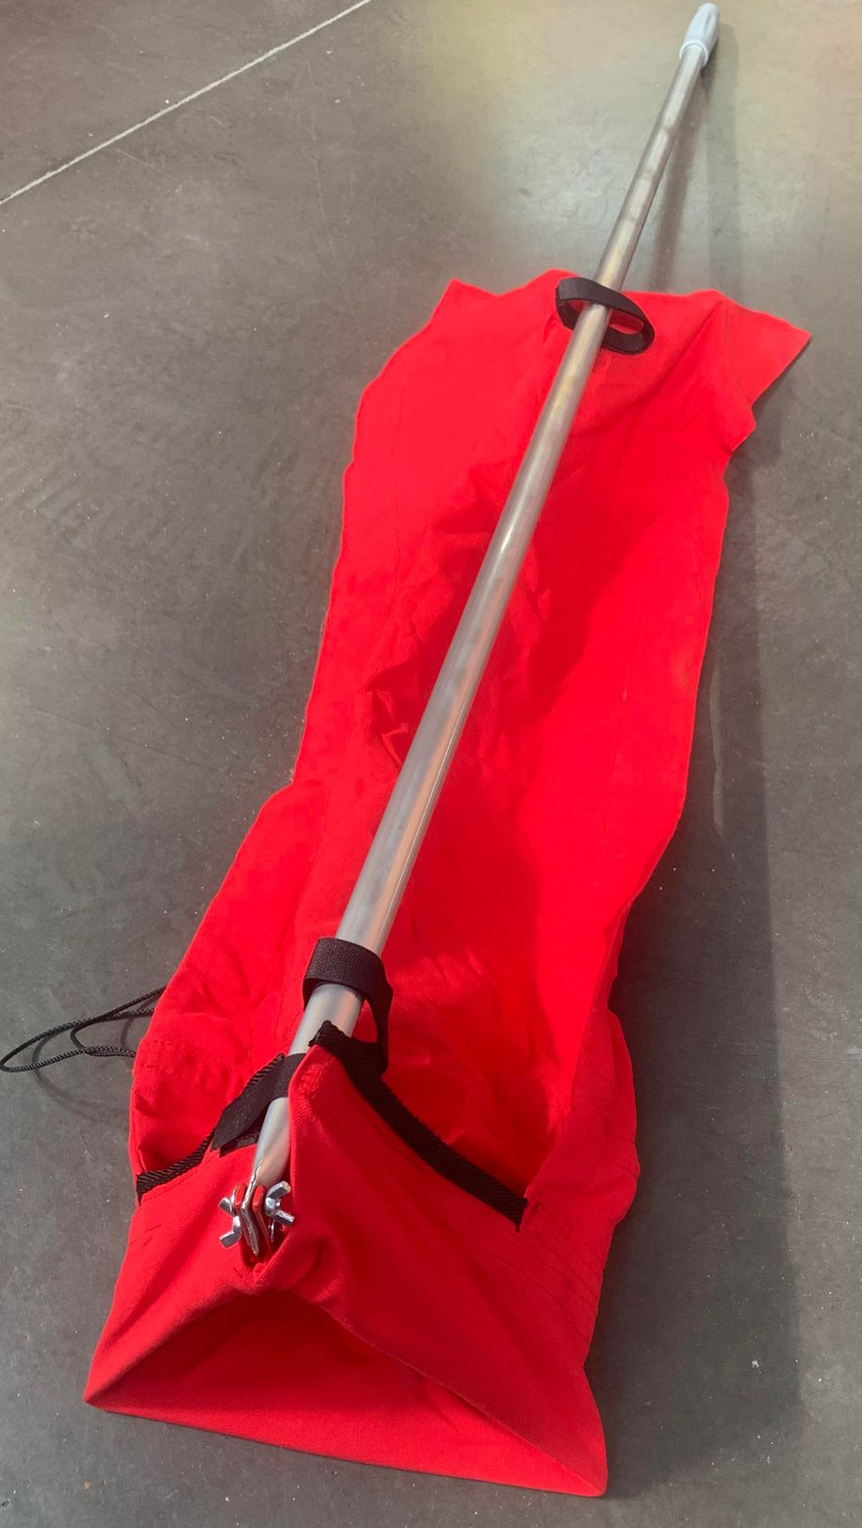
Le Piège à serpent
Il permet de capturer les serpents sans les blesser et sans danger.
Il permet aussi de transporter un serpent en s’assurant de la bonne fermeture du sac
Il possède une double couture sur le pourtour afin d’éviter une morsure (vipère) à travers le sac.

Slide 28
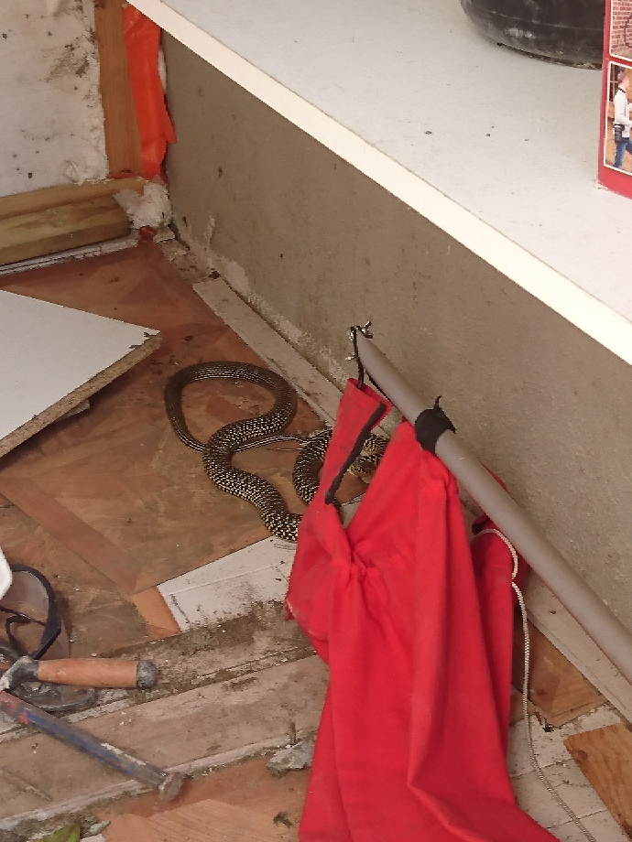

Slide 29
RISQUES LIES AUX INTERVENTIONS ANIMALIÈRES
Risques physiques : coups, morsures, griffures, écrasement.
Risques septiques/infectieux : contact, morsure, griffures (à ne jamais négliger même si morsures ou griffures minimes).
Zoonoses graves (transmission de maladies de l’animal à l’humain) : rage, leptospirose, salmonellose, ...
Anaphylaxie (allergies) : envenimations
Risque juridique : Médiatisation : de plus en plus… Attention aux réseaux sociaux ! Aucune diffusion de photo ou vidéo lors des interventions animalières
Si doute, prendre contact avec CTA pour conduite à tenir (conseil vétérinaire ou renfort Équipe Animalière).
En cas d'accident, de morsure, griffure (même MINIME) : information du CTA et déclaration accident de service OBLIGATOIRE (risque rage!)
Notes:
<numéro>
<numéro>

Slide 30
Vidéo ENASIS
Lien vers vidéo : ENASIS / Youtube à visionner sur l'utilisation du matériel du lot de capture :
https://www.youtube.com/watch?v=g1wVDNKZnr8
Merci de votre attention !
En cas de question, ne pas hésiter à contacter un SP animalier, d'un centre voisin ou le CT animalier : A/C Denis VERNE (Bourg), ou un des 3 VSP : VLcl Caroline Van Der Weiden, (Bourg), VCdt Amélie Bottet (Lagnieu), VCdt Jérôme Lassausaie CT Animalier (Culoz)

